Slide 1
git & GitHub
ePortfolio von Mehmet Ali Incekara

Slide 2
Übersicht
git
Idee
Eigenschaften
Funktionsweise
GitHub
Idee
Nutzung
Workflows
Centralized Workflow
Feature Branch Workflow
Forking Workflow
Demo
Übung

Slide 3


Slide 4
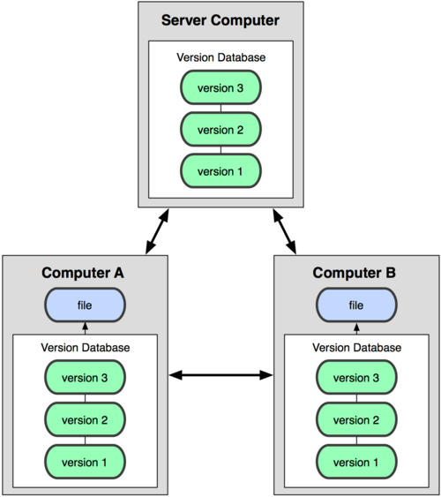
Idee
verteiltes Versionsverwaltungssystem
Notes:
Die verteilte Versionsverwaltung verwendet kein zentrales Repository mehr. Jeder, der an dem verwalteten Projekt arbeitet, hat sein eigenes Repository und kann dieses mit jedem beliebigen anderen Repository abgleichen. Die Versionsgeschichte ist dadurch genauso verteilt. Änderungen können lokal verfolgt werden, ohne eine Verbindung zu einem Server aufbauen zu müssen.

Slide 5
Eigenschaften
nicht-lineare Entwicklung
verteilte Entwicklung
Datentransfer zwischen Repositoriy‘s
kryptografische Sicherheit der Historie
effiziente Bearbeitung von großen Projekten
Notes:
Nicht-lineare Entwicklung: Schnelles branching und merching. visualisierte Navigation durch die nicht-lineare Entwicklungshistorie
Verteilte Entwicklung: lokale Kopie vom Repository und der ganzen Entwicklungshistorie
Kompatibilität mit vorhandenen Systemen/Protokollen: Datentransfer zwischen Repositories via HTTP, FTP, SSH, …

Slide 6

Funktionsweise
working directory | Bearbeitung der Dateien im lokalen Arbeitsverzeichnis
staging area | Markierung der Dateien(Snapshots) für den nächsten Commit
Git directory (repository) | Vorgemerkte Snapshots werden dauerhaft im Git Verzeichnis (d.h. der lokalen Datenbank) abgespeichert

Slide 7



Slide 8
Idee
webbasierter Hosting Service
git als grafische Oberfläche
Erweiterung um Komponenten von Sozialen Netzwerken
Tools für Projektmanagement
Alternativen: Gitlab, Bitbucket, …

Slide 9
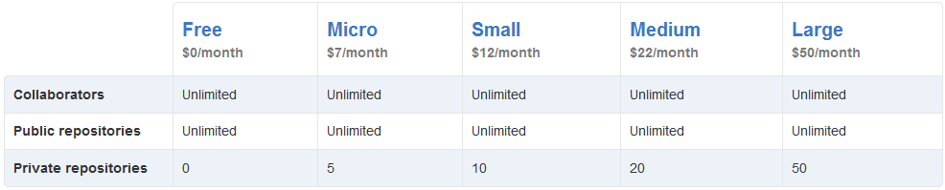
Nutzung
Notes:
Wir studenten können kostenlos private erstellen – micro version

Slide 10
Workflows
Notes:
Leitlinien und keine festen Vorschriften
GitHub sinnvoll einsetzen, je nach Softwareanforderung und Teamgröße

Slide 11

Centralized Workflow
lokale Kopie vom ganzen Projekt
Commits werden auf der lokalen Kopie ausgeführt
Zur Veröffentlichung werden die Veränderungen gepusht
Notes:
Sinnvoll bei kleinen gruppen

Slide 12
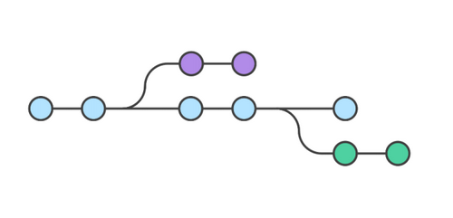
Feature Branch Workflow
Features werden in separaten Branches entwickelt
Entwicklung hat keine Auswirkung auf den Master Branch
Erweiterung: Gitflow Workflow
genauer festgelegte Branches (bspw. Master, Release, Feature, Bug,…)
Notes:
Master branch hat keinen unvollständigen code, nur fertige features werden auf den master branch deployed
Sinnvoll bei mehreren beteiligten und wenn features und funktionen aufwändiger sind und mehr zeit benötigen

Slide 13
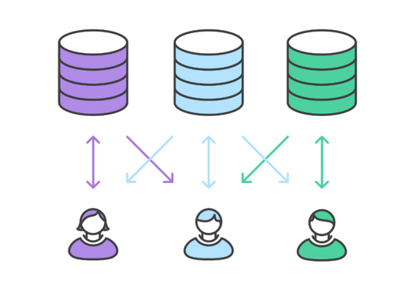
Forking Workflow
Jeder Entwickler hat ein privates lokales und ein öffentliches Repository zusätzlich
Nur der Besitzer des Projektes kann das offizielle Repository pushen
Notes:
Forking ganz anders zu den bereits kennengelernten Workflows
Höhere Sicherheit, da nur einer das offizielle repo pushen kann

Slide 14
Demo, enjoy ☺

Slide 15
Befehlsübersicht
 | git-Befehl
Konfiguration | git config user.name “ “ git config user.email “ “
Lokales git-Repository | git init git remote add origin git clone
Vergleich | git status git diff <quell><ziel>
Lokales Repository | git add git commit –m ‘ ‘
Öffentliches Repository | git push git pull
Log-Ansicht | git log –oneline gitk
Branch | git checkout –b name git checkout master git checkout <lognr> git merge <branch>

Slide 16
Your turn ☺

Slide 17
Quellen
git:
https://git-scm.com/about (11.10.2015)
http://git-scm.com/book/de/v1/ (11.10.2015)
https://en.wikipedia.org/wiki/Git_%28software%29 (11.10.2015)
https://rogerdudler.github.io/git-guide/index.de.html (11.10.2015)
GitHub:
https://help.github.com/articles/set-up-git/ (12.10.2015)
https://github.com/features (12.10.2015)
Workflows:
https://www.atlassian.com/git/tutorials/comparing-workflows/centralized-workflow (15.10.2015)
Bilder:
http://git-scm.com/figures/18333fig0103-tn.png (11.10.2015)
https://de.wikipedia.org/wiki/GitHub#/media/File:GitHub_logo_2013.svg (14.19.2015)
https://de.wikipedia.org/wiki/Git#/media/File:Git-logo.svg (14.19.2015)
http://git-scm.com/figures/18333fig0106-tn.png (11.10.2015)

Slide 18
Vielen Dank für Eure Aufmerksamkeit,
Fragen ? ☺

